Slide 1
RAZVOJ SKALABILNIH VEB-SERISA NA ARHITEKTURI BEZ SERVERA
Vojkan Cvijovic

Slide 2
O Autoru
Vojkan Cvijovic – vojkancvijovic@gmail.com
Matematički fakultet, smer Infromatika, 2017.
Java developer – Endava
Od 2017. godine.
Automatizacija isporučivanja rešenja zasnovanog na oblaku kao SaaS rešenje.
Tehnologije:
Java, Ruby, Chef, Ansible, Terrafrom …
AWS, Azure.

Slide 3
Motivacija
Tradicionalni pristup podrazumeva upravljanje infrastrukturom.
“On-prem” server ili server u oblaku.
Potrebno znanje za konfigurisanje prateće infrastructure.
Postojecu infrastrukturu je potrebno odrzavati.
Azuriranje operativnog sistema.
Security patching (prevod?).
Otežano prosirivanje kapaciteta.

Slide 4
Računarstvo bez servera
Početak računarstva bez servera.
Zimki, 2006. godine, kompanija Canon.
Google App Engine, 2011. godine, kompanija Google.
Javne platforme računarstva bez servera.
AWS Lambda, 2015. godine, kompanija Amazon.
Google Cloud Functions, 2016. godine, kompanija Microsoft.
Microsoft Azure Cloud Functions, 2016. godine, kompanija Microsoft.
Platforme otvorenog koda.
Kubeless, Fission, OpenFaaS, i Knative …

Slide 5
Računarstvo bez servera - karakteristike
Bez servera kojim se upravlja.
Olakšano skaliranje.
Plaćanje prilikom korišćenja.
Visoka dostupnost i otpornost na greške.

Slide 6

Računarstvo bez servera - prednosti
Veća agilnost u odnosu na tradicionalne servere.
Lakše konfigurisanje.
Više vremena za aplikaciju.
Poboljšano skaliranje.
Veća fleksibilnost.
Ubrzan proces od ideje do realizacije.

Slide 7
Računarstvo bez servera - Mane
Zavisnost od platforme u oblaku.
Performanse.
Troškovi ukoliko sistem radi 24/7.
Potreba da se upravlja infrastrukturom.

Slide 8

servis AWS Lambda
Javni servis kompanije Amazon za aplikacije zasnovane na arhitekturi bez servera.
Infrastruktura nije dostupna korisniku.
Servis Lambda se stara o skaliraju pojedinačnih funkcija.
Amazon naplaćuje samo kada se funkcije izvršavaju.
Visoka dostupnost servisa, SLA 99.95%.

Slide 9
Servis AWS Lambda - Funkcije
Organizacione jedinice servisa AWS Lambda.
Pokreću se u kontejnerima i ne čuvaju stanje izvršavanja.
Prilikom kreiranja funkcija, definišu se uslovi za pokretanje poput:
Odgovarnje na dolazni HTTP zahtev.
Reagovanje na promenu sadržaja na servisu AWS S3.
Izvršavaju kod koji je prosleđen u okviru .zip arhive ili slike kontejnera.
Neki od podržanih jezika:
Node.js, Python, Ruby, Java, Go, .NET …

Slide 10
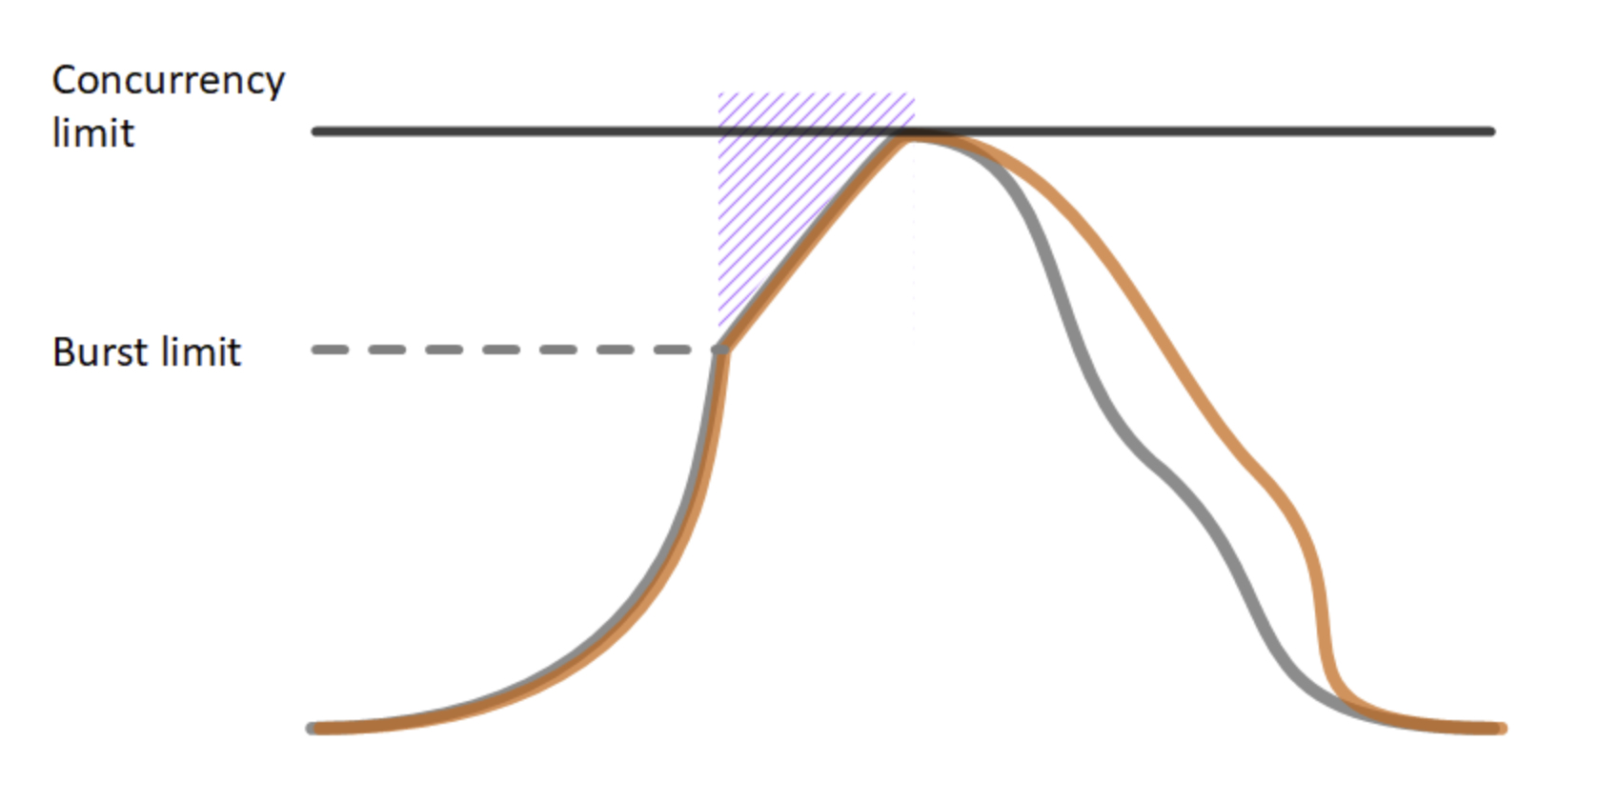
servis AWS Lambda - Skaliranje
Servis AWS Lambda razlikuje dva limita skaliranja.
Limit konkurentnosti (engl. concurrency limit).
Limit naletne konkurentnosti (engl. burst limit).
Oba limita se ne primenjuju na konkretnu funkciju već obuhvataju sve korisnikove funkcije u regionu.
Servis Lambda garantuje određenu količinu instanci čiji broj se uvećava ekponencijalno dok posle tog limita.

Slide 11
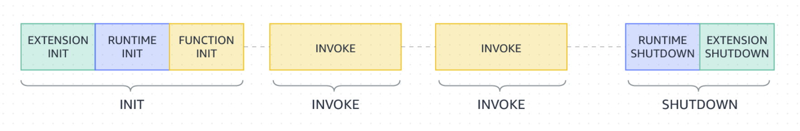
servis AWS Lambda – Životni vek funkcije

Slide 12
Servis AWS Lambda – Integracija sa servisima platforme AWS
Funkcije servisa Lambda ne čuvaju stanje pa je rezultat potrebno sačuvati na neki drugi servis. Na primer AWS DynamoDb.
Za kontrolisanje pristupa funkcije, koristi se servis AWS IAM.
Svaka funkcija ima posebnu IAM ulogu (engl. role), uloga za izvršavanje (engl. execution role).
Ona se može proširiti sa IAM polisama koje koja prava pristupa funkcija ima.
Funkcije Lambda se mogu zaštititi polisama IAM servisa:
Polise zasnovane na resursu (engl. resource-based policy).
Polise zasnovane na identitety (engl. identity-based policy).

Slide 13
Projekat
Praktični deo rada je softver za iznajmljivanje bicikli.
Projekat se sastoji od aplikacije za Android uređaje i veb-servisa zasnovanog na arhitekturi bez servera.
Veb-servis se sastoji od zasebnih funkcija Lambda koje su napisane u programskom jeziku JavaScript koristeći radni okvir Node.js.
Servis je razvijen kao projekat otvorenog koda i celokupan je javno dostupan na adresi https://github.com/Vojkan-Cvijovic/Rent-A-Bike.
Servis je isporučen i javno dostupan na platformi AWS, korišćenjem pogodnosti besplatnog (engl. free-tier ) naloga.

Slide 14
Veb-servis – Očekivanja
Zašto arhitektura bez servera?
Ne očekuje se da server radi 24/7. Očekujemo da se bicikle iznajmljuju samo u određenom delu dana i u određenom delu godine. Vremenske prilike takođe mogu da utiču na korišćenje usluge.
Očekuje se promenljiv intezitet saobraćaja.
Sistem može da priušti kašnjenje.
Potrebno je da servis bude lak za održavanje.
Potrebno je da servis bude visoko dostupan.

Slide 15
Veb-servis
Sastoji se od funkcija Lambda koje su napisane u programskom jeziku JavaScript.
Sve funkcije Lambda su povezane sa aplikativnim ulazom i reaguju na HTTP zahteve.
Sve funkcije su zaštićene servisom za autentifikaciju AWS Cognito.
Postoje funkcije koje su samo za admin korisnike.
Veb-servis koristi NoSQL bazu podataka AWS DynamoDb za skladištenje podataka.
Za vođenje dnevnika se koristi servis AWS CloudWatch.
Za isporučivanje koda se koristi alat Serverles (engl. Serverless).

Slide 16
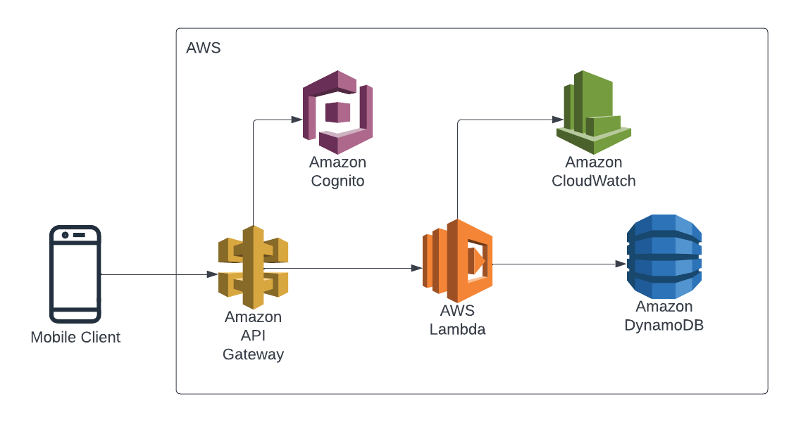
Veb-Servis

Slide 17

Mobilna aplikacija
Mobilna aplikacija je razvijena za Android uređaje koristeći programski jezik Kotlin.
Aplikacija je javno dostupna na GitHub repozitorijumu preko linka.
Zahteva od korisnika da poseduje nalog na sistemu.
Ukoliko ne poseduje, korisnik može napraviti nalog kroz aplikaciju.
Razlikuje dva tipa korisnika, regularnog i administratora.
U zavisnosti od tipa korisnika razlikuju se funkcionalnosi koje su dostupne korisniku.

Slide 18


Slide 19
Pitanja?

